Slide 1
Desenvolvendo com ChatBost
José Antônio da Cunha

Slide 2
ChatBots
Chatbots permitem que usuários se comuniquem com software via texto e voz, utilizando Inteligência Artificial e Processamento de Linguagem Natural para interpretar o que foi dito pelo usuário, redirecionando-o assim para a ação a ser realizada.
Uma das principais tendências, Chatbots são considerados a próxima grande interface de interação com usuários e seu uso como assistentes virtuais é uma grande aposta do setor de tecnologia para diversas aplicações como atendimento automatizado ao cliente, entretimento, comércio eletrônico, assistentes virtuais e muito mais.

Slide 3
ChatBots
O QUE É UM CHATBOT?
Existem muitas definições do que é um chatbot, como esta: “Um chatbot é um serviço, alimentado por regras e por vezes inteligência artificial, com o qual você interage através de uma interface de bate-papo.”
Essencialmente, um chatbot é apenas uma outra maneira de ter uma interface de usuário para um aplicativo. Então por que usar?
“90% do tempo que passamos em dispositivos móveis é feito em plataformas de e-mail ou de mensagens. É a maneira perfeita de aproximar seu aplicativo dos usuários, não há necessidade de instalação, anúncios não seguros para sites obscuros, é apenas o usuário e uma plataforma de mensagens (Facebook Messenger, Telegram, Kik, Skype, etc.) onde o bot pode atuar .

Slide 4
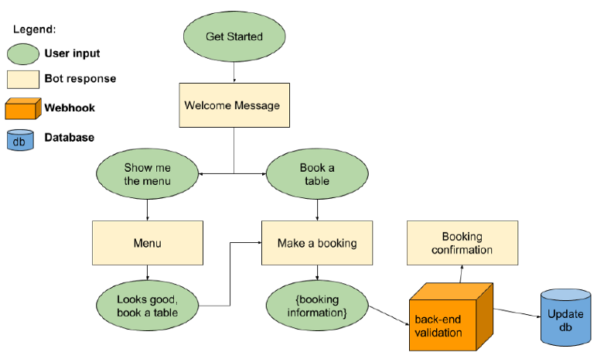
ChatBots
O QUE É UM DIAGRAMA DE FLUXO CONVERSACIONAL?
É uma representação elaborada da conversa. Ele ilustra as entradas do usuário, as respostas do bot e as chamadas para fontes externas, permitindo-nos ter uma visão geral de toda a conversa e das ferramentas utilizadas (PNL, APIs, etc.).
É assim que o diagrama para um bot de restaurante seria. Claro que não inclui todas as possibilidades da conversa, porque os humanos são imprevisíveis, mas pelo menos mostra uma visão geral. Mais do que isso, traz os requisitos do cliente e as ideias do desenvolvedor em um só lugar antes mesmo de iniciar o desenvolvimento do bot. O diagrama pode ou não incluir as fontes externas (webhook, db, etc.), cabe a você como você modelar o que é relevante para mostrar.

Slide 5
ChatBots
Por que Chatbots?
Interface conhecida
Possibilidade de utilização de voz
Redução no custo de atendimento
Agilidade no relacionamento com consumidores em meios digitais
Integrações com ecommerces, gateways de pagamento, etc
Inovação

Slide 6
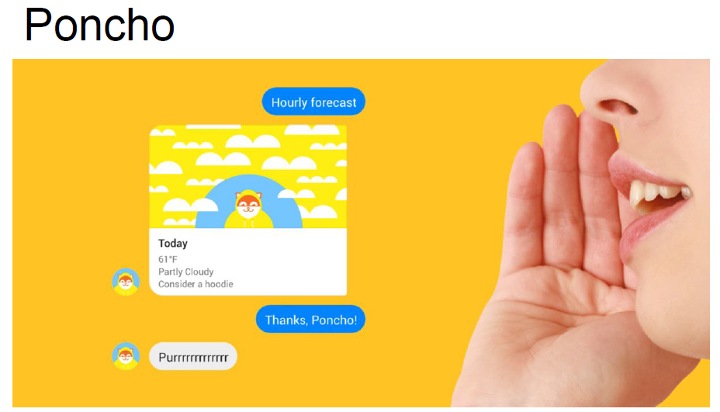
ChatBots
Catálogo de Chatbots: https://botlist.co

Slide 7
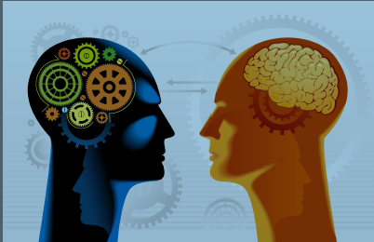
ChatBots
Processamento de Linguagem Natural
Processamento de linguagem natural (PLN) é uma subárea da ciência da computação, inteligência artificial e da linguística que estuda os problemas da geração e compreensão automática de línguas humanas naturais.
Alguns desafios do PLN são compreensão de linguagem natural, fazer com que computadores extraiam sentido de linguagem humana ou natural e geração de linguagem natural.
Fonte: https://pt.wikipedia.org/wiki/Processamento_de_linguagem_natural

Slide 8
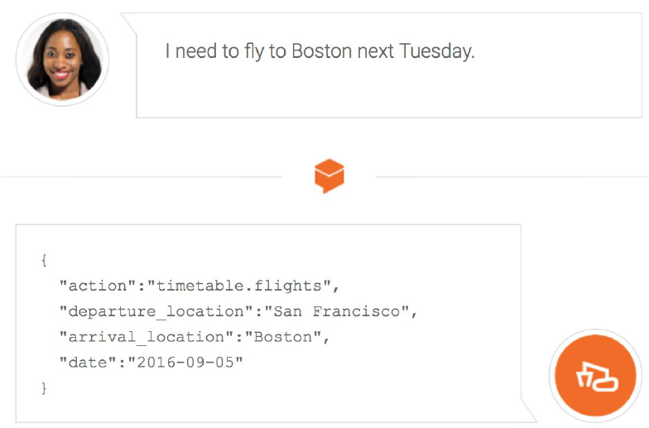
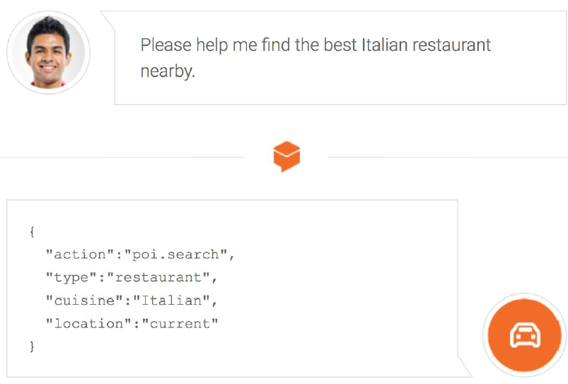
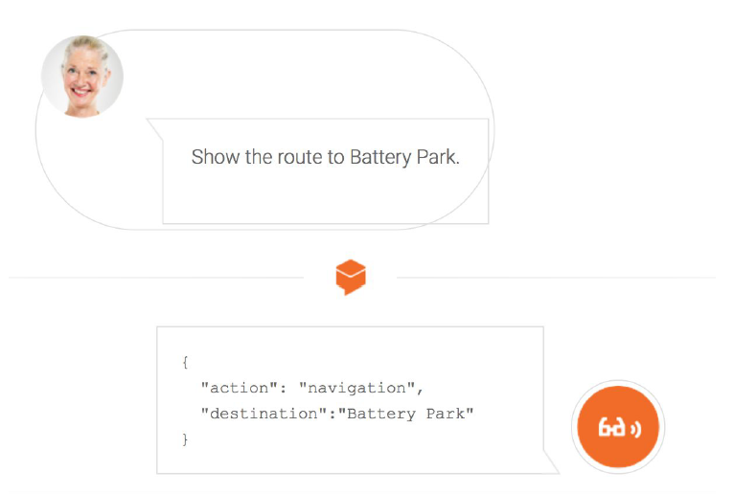
ChatBots
Processamento de Linguagem Natural

